Slide 1

Anúncio Publicitário

Slide 2



Publicidade é Poder

Slide 3
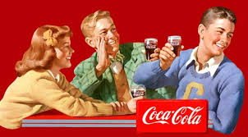
Anúncio Publicitário
É um gênero textual que se utiliza de linguagem verbal e não verbal para tentar convencer o seu público-alvo de algo, seja a compra de um produto ou serviço, seja a assimilação de uma ideia.

Slide 4

Anúncio Publicitário
Assim, eles não visam apenas o lucro, podendo ter outros objetivos, como a conscientização.

Slide 5
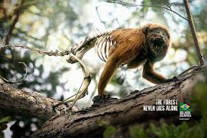
Anúncio Publicitário
Propaganda: vende uma ideia ou pensamento.
Publicidade: vende um produto ou serviço.
Ambas, contudo, usam estratégias publicitárias para persuadir o público-alvo.

Slide 6
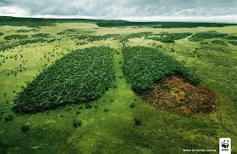
Anúncio Publicitário
Publicidade comercial: vende um produto ou serviço.
Publicidade social: ação em prol de uma temática social, com objetivos não comerciais, mas com o intuito de produzir um efeito ou mudança de atitude na sociedade, a partir da conscientização e/ou promoção de atividades ou programas.

Slide 7
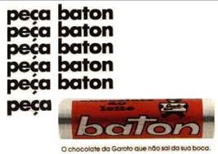

Anúncio Publicitário
Sua linguagem é sempre persuasiva, marcada pelo uso dos verbos no modo imperativo...

Slide 8


Anúncio Publicitário
... pelo uso de figuras de linguagem,

Slide 9

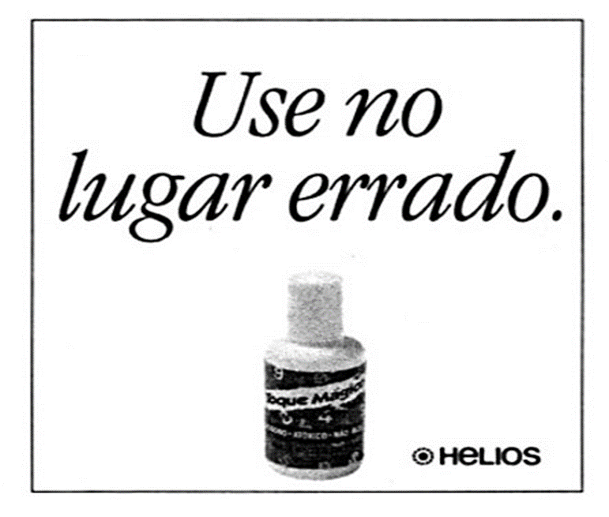
Anúncio Publicitário
... e pelo uso de trocadilhos ou jogos de palavras (linguagem criativa).

Slide 10

Anúncio Publicitário
Outras estratégias de persuasão:
▪ Imagens impactantes ou cativantes;
▪ Som;
▪ Movimento;
▪ Tipografia;
▪ Leiaute;
▪ Hotsite;
▪ Associação com celebridades.

Slide 11
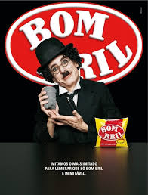
Anúncio Publicitário
Os principais elementos do anúncio publicitário são:
a) Produto, ideia ou serviço a ser vendido.

Slide 12
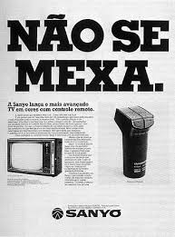
Anúncio Publicitário
Os principais elementos do anúncio publicitário são:
b) Título: frase de efeito que encabeça o anúncio.

Slide 13

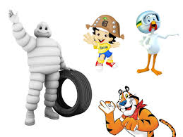
Anúncio Publicitário
c) Mascote: elemento gráfico que identifica o produto.

Slide 14

Anúncio Publicitário
d) Slogan: frase breve, positiva e direta que estabelece a conexão entre o nome da marca e os outros textos do anúncio. Resume a imagem que o publicitário deseja firmar no mercado como uma identidade do produto.

Slide 15
Anúncio Publicitário
d) Slogan:
Think Different – Apple
Quem pede 1, pede bis – BIS
É impossível comer um só – Cheetos
Todo mundo usa – Havaianas
Terrível contra os insetos. Contra os insetos – SBP
Existem coisas que o dinheiro não compra, para todas as outras existe Mastercard – Mastercard
Porque se sujar faz bem – Omo
Qualidade em primeiro lugar – Ford Motor Company
A pausa que refresca – Coca-Cola

Slide 16
Anúncio Publicitário
d) Slogan:
Abra a felicidade – Coca-Cola
Just do it – Nike
Energia que dá gosto – Nescau
Se é Bayer, é bom – Bayer
O sol na medida certa – Sundown
Como Tigre, só tem Tigre – Tigre
Para qualquer fome – iFood
Bem estar bem – Natura
A marca mais respeitada pelos dentistas – Oral B
Você conhece, você confia – Volkswagen
Conte comigo – Chevrolet
Todo seu – Banco do Brasil

Slide 17

Anúncio Publicitário
e) Logotipo (forma estilizada de escrever o nome da empresa e pela qual ela é identificada) ou logomarca (junção do logotipo com o símbolo da empresa).

Slide 18

Anúncio Publicitário
e) Logotipo (forma estilizada de escrever o nome da empresa e pela qual ela é identificada) ou logomarca (junção do logotipo com o símbolo da empresa).

Slide 19

Anúncio Publicitário
f) Chamada: texto que estimula o desejo, sugerindo a compra do produto ou a realização de uma ação. Uso do imperativo.

Slide 20

Anúncio Publicitário
g) Informações adicionais: apresenta as vantagens do produto, preço, local de venda, etc.

Slide 21
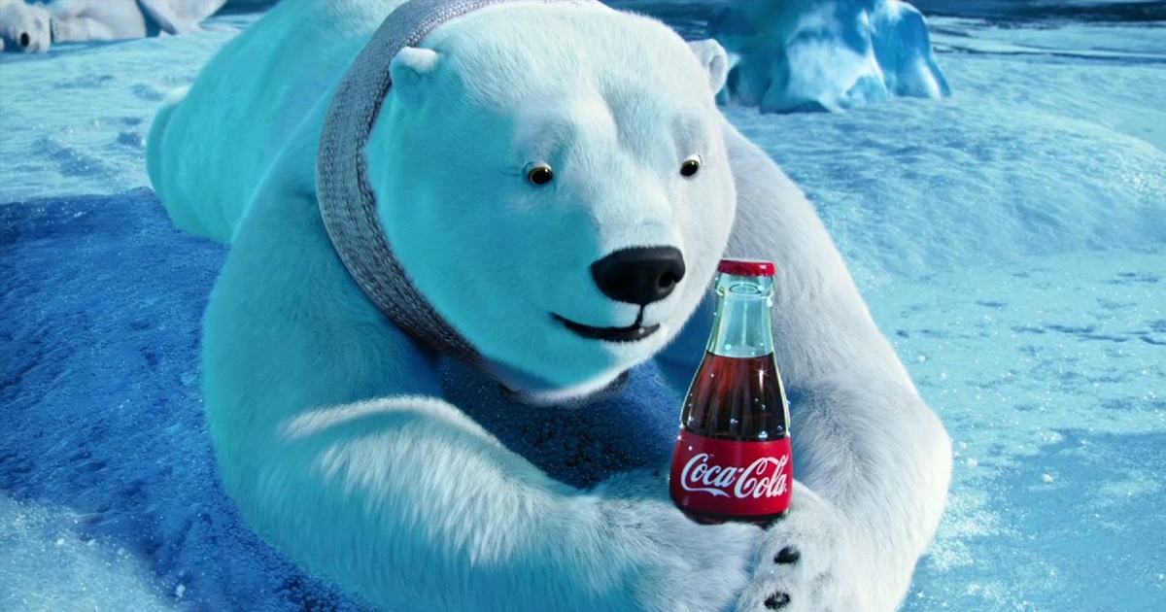
Anúncio Publicitário
h) Jingle: mensagem musical publicitária e elaborada com um refrão simples e de curta duração, a fim de ser lembrado com facilidade.

Slide 22

Jingle - Vídeos
https://www.youtube.com/watch?v=0HuyyALWB7k
https://www.youtube.com/watch?v=Q9AT12CtSEY

Slide 23
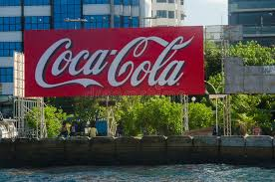
Anúncio Publicitário
Os anúncios estão presentes em toda a parte: jornais, revistas, televisão, rádio, banners, cartazes e internet.

Slide 24
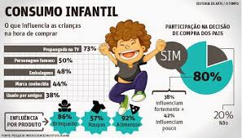
Anúncio Publicitário
Afetam a todos: crianças, jovens e adultos.

Slide 25
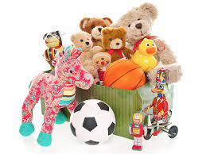
Propaganda Infantil - Vídeo
https://www.youtube.com/watch?v=TXteIWha4Jo

Slide 26

Anúncio Publicitário
Devemos interpretá-los com olhar crítico e refletir sobre a necessidade que temos de adquirir um determinado produto anunciado.

Slide 27
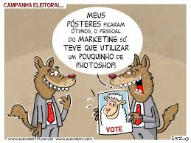
Anúncio Publicitário
É preciso ficar atento para não ser manipulado ou cair em armadilhas, especialmente na esfera política.

Slide 28
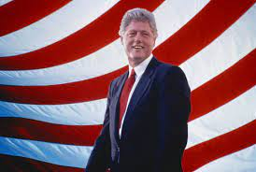
Propaganda Política - Vídeo
https://www.youtube.com/watch?v=xeIK96vU8mc
https://www.youtube.com/watch?v=il-cG20QeG4

Slide 29

Anúncio Publicitário
ATENÇÃO: a publicidade é indispensável para a democracia, pois é ela que sustenta a imprensa livre e independente dos governos.

Slide 30

Consumo Consciente
Muitas vezes, a publicidade promete felicidade por meio do consumo, mas é importante manter a postura crítica diante dessas promessas.

Slide 31

Consumo Consciente
É preciso evitar o consumismo, que nada mais é do que a compra impulsiva de itens desnecessários, geralmente supérfluos.

Slide 32
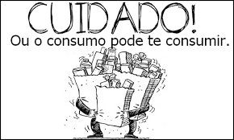
Consumo Consciente
É importante estar ciente das estratégias usadas para persuadir o consumidor, para que se possa refletir sobre um consumo consciente, saudável e sustentável.

Slide 33
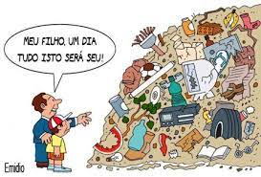
Consumo Consciente
Consequências do Consumismo – Prejuízos ambientais.

Slide 34
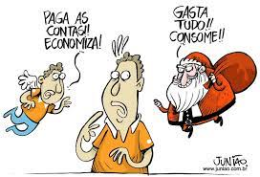
Consumo Consciente
Consequências do Consumismo – Prejuízos Financeiros.

Slide 35
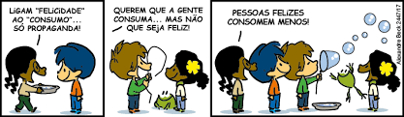
Consumo Consciente
Consequências do Consumismo – Prejuízos Psicológicos.

Slide 36

Texto Publicitário – Reflexão Final

Slide 37

Questões
1-

Slide 38
QUESTÕES
1- Nesse texto, busca-se convencer o leitor a mudar seu comportamento por meio da associação de verbos no modo imperativo à
A) indicação de diversos canais de atendimento.
B) divulgação do Centro de Defesa da Mulher.
C) informação sobre a duração da campanha.
D) apresentação dos diversos apoiadores.
E) utilização da imagem das três mulheres.

Slide 39
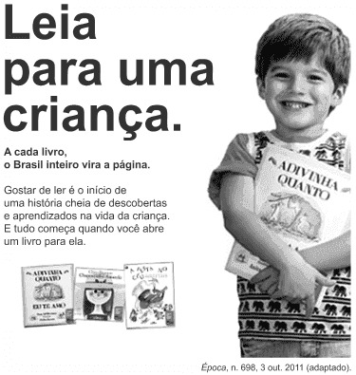
QUESTÕES
2-

Slide 40
QUESTÕES
2- Os textos publicitários são produzidos para cumprir determinadas funções comunicativas. Os objetivos desse cartaz estão voltados para a conscientização dos brasileiros sobre a necessidade de
A) as crianças frequentarem a escola regularmente.
B) a formação leitora começar na infância.
C) a alfabetização acontecer na idade certa.
D) a literatura ter o seu mercado consumidor ampliado.
E) as escolas desenvolverem campanhas a favor da leitura.

Slide 41
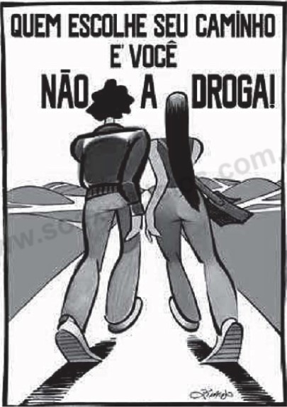
QUESTÕES
3-

Slide 42
QUESTÕES
3- O cartaz de Ziraldo faz parte de uma campanha contra o uso de drogas. Essa abordagem, que se diferencia das de outras campanhas, pode ser identificada:
pela seleção do público alvo da campanha, representado, no cartaz, pelo casal de jovens.
pela escolha temática do cartaz, cujo texto configura uma ordem aos usuários e não usuários: diga não às drogas.
pela ausência intencional do acento grave, que constrói a ideia de que não é a droga que faz a cabeça do jovem.
pelo uso da ironia, na oposição imposta entre a seriedade do tema e a ambiência amena que envolve a cena.
pela criação de um texto de sátira à postura dos jovens, que não possuem autonomia para seguir seus caminhos.

Slide 43
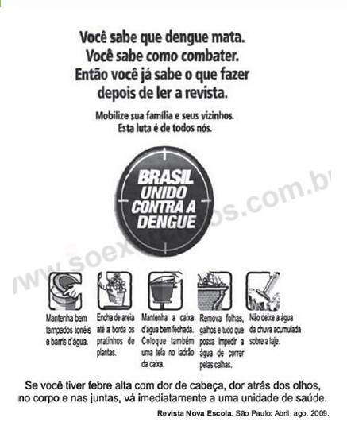
QUESTÕES
4-

Slide 44
QUESTÕES
4- Esse texto é uma propaganda veiculada nacionalmente. Esse gênero textual utiliza-se da persuasão com uma intencionalidade específica. O principal objetivo desse texto é:
comprovar que o avanço da dengue no país está relacionado ao fato de a população desconhecer os agentes causadores.
convencer as pessoas a se mobilizarem, com o intuito de eliminar os agentes causadores da doença.
demonstrar que a propaganda tem um caráter institucional e, por essa razão, não pretende vender produtos.
informar à população que a dengue é uma doença que mata e que, por essa razão, deve ser combatida.
sugerir que a sociedade combata a doença, observando os sintomas apresentados e procurando auxílio médico.

Slide 45
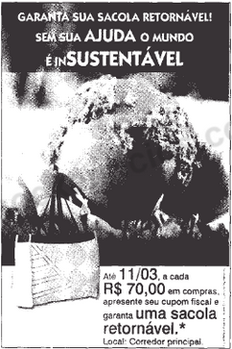
QUESTÕES
5-

Slide 46
QUESTÕES
5- A publicidade, de uma forma geral, alia elementos verbais e imagéticos na constituição de seus textos. Nessa peça publicitária, cujo tema é a sustentabilidade, o autor procura convencer o leitor a:
assumir uma atitude reflexiva diante dos fenômenos naturais.
evitar o consumo excessivo de produtos reutilizáveis.
aderir à onda sustentável, evitando o consumo excessivo.
abraçar a campanha, desenvolvendo projetos sustentáveis.
consumir produtos de modo responsável e ecológico.

Slide 47

Atividade em Grupo
Atividade: elaborar um anúncio publicitário, com linguagem verbal e não verbal, incentivando a leitura de um livro clássico.
Público-alvo: alunos do Ensino Médio da escola.
Local de exposição: corredores da escola.
Conteúdo: título, produto, mascote, slogan e informações adicionais.
Critério: uso criativo dos efeitos de sentido estudados para persuadir o público a ler um bom livro.

